Slide 1
E-Gesundheit
Wie Technologie die Art und Weise verändert, wie wir unsere Gesundheit verwalten
Lektion 1.
Die Bedeutung von Lese- und Schreibkenntnissen in der elektronischen Gesundheitsfürsorge
Finanziert von der Europäischen Union. Die geäußerten Ansichten und Meinungen sind jedoch ausschließlich die des Autors/der Autoren und spiegeln nicht unbedingt die der Europäischen Union oder der Europäischen Exekutivagentur für Bildung und Kultur (EACEA) wider. Weder die Europäische Union noch die EACEA können für diese verantwortlich gemacht werden.
Projekt Nr.: 2021-1-IT02-KA220-ADU-000035139

Slide 2
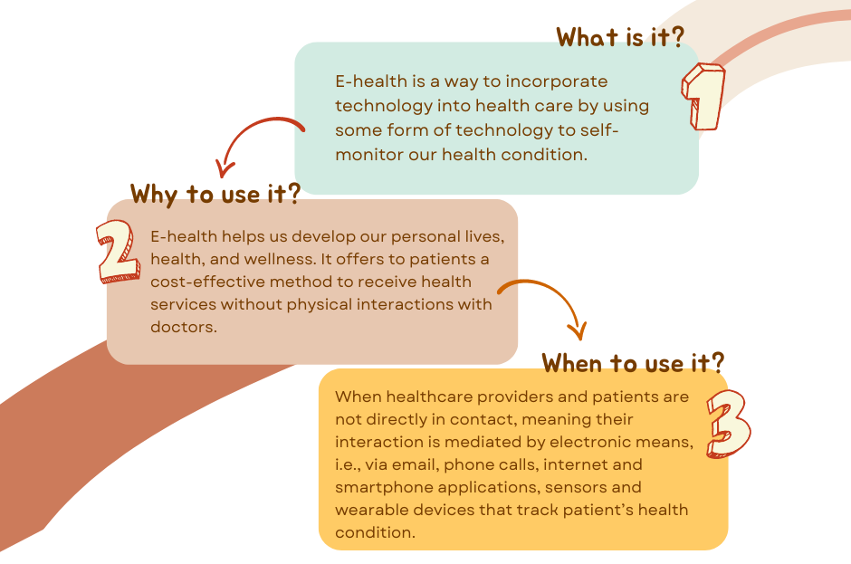
Einführung E-Gesundheit:
2021-1-IT02-KA220-ADU-000035139
2

Slide 3
E-Health-Kompetenzen
2021-1-IT02-KA220-ADU-000035139
E-Health-Kompetenz ist die Fähigkeit, Gesundheitsinformationen aus elektronischen Quellen, z. B. dem Internet, zu suchen, zu finden, zu verstehen, zu bewerten und das gewonnene Wissen anzuwenden, um Gesundheitsprobleme anzugehen oder zu lösen.
Beispiel:
Ich fühle mich krank, und ich bin mir nicht sicher, was meine Symptome bedeuten. Ich surfe im Internet und finde viele Seiten, die sich auf meine Symptome beziehen, aber alle haben unterschiedliche Ergebnisse. Ich muss mich mit meinem Arzt in Verbindung setzen, aber ich kann wegen meiner Arbeit nicht vor Ort sein. Also wende ich mich telefonisch an meinen Arzt, damit er mir sagt, dass die Quellen, die ich entdeckt habe, vertrauenswürdig sind und die Informationen verlässlich sind.
3

Slide 4
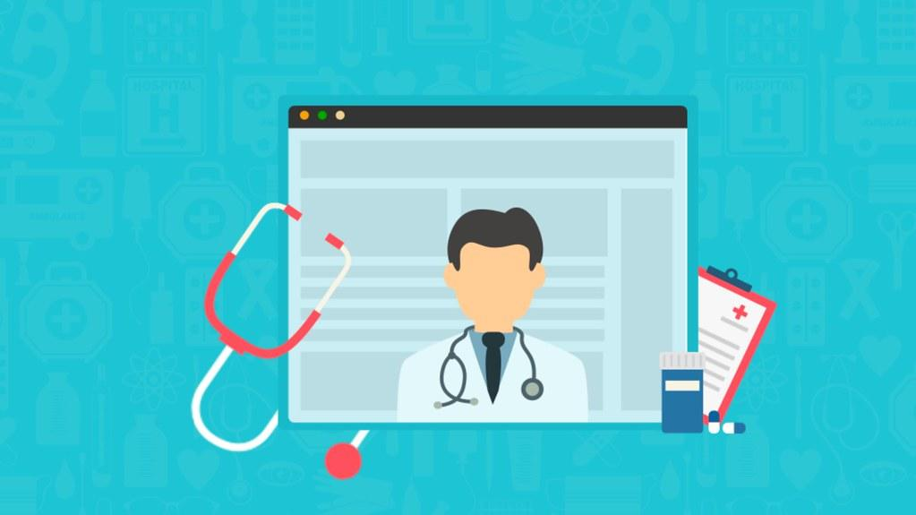
E-Health-Kompetenz kann nützlich sein:
2021-1-IT02-KA220-ADU-000035139
Um einen Termin online zu vereinbaren
Ermöglicht es Patienten, Termine bei ihren Gesundheitsdienstleistern zu buchen oder zu verschieben.
Nutzung von telemedizinischen Konsultationen
Ermöglichen Sie es Patienten, medizinische Konsultationen per Video- oder Sprachanruf zu erhalten, so dass ein persönlicher Besuch nicht mehr erforderlich ist.
4

Slide 5
E-Health-Kompetenz kann nützlich sein:
2021-1-IT02-KA220-ADU-000035139
Verwaltung persönlicher Gesundheitsdaten
Ermöglichen Sie den Patienten den Zugriff auf ihre persönlichen Gesundheitsinformationen, einschließlich Testergebnisse, Medikamente und Krankengeschichte, und deren Verwaltung.
Zugang zu Gesundheitsinformationen haben
Zugang zu Artikeln, Videos und Aufklärungsmaterial zu verschiedenen Gesundheitsthemen sowie Zugang zu Online-Communities und Foren für Unterstützung und Beratung.
5

Slide 6
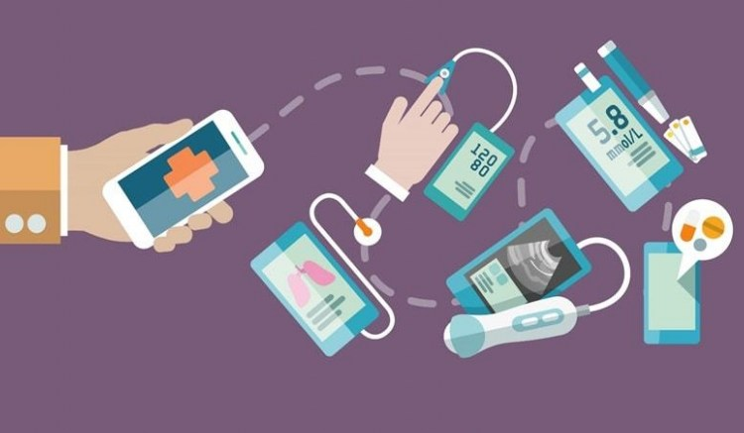
E-Health-Kompetenz kann nützlich sein, wenn:
2021-1-IT02-KA220-ADU-000035139
Fernüberwachung mit Hilfe von Sensoren und Wearables
Verwendung von tragbaren Geräten oder digitalen Sensoren zur Überwachung des Gesundheitszustands von Patienten und zur Weitergabe der Daten an Gesundheitsdienstleister.
Verwaltung von Medikamenten
Erinnerungen und Warnungen für die Einnahme von
Medikamente, Bestellung von Nachfüllpackungen und Verfolgung der Medikamentenhistorie.
Verfolgung der Fortschritte durch Fitness- und Wellness-Apps
Bietet personalisierte Bewegungs- und Ernährungsprogramme an, verfolgt die Fortschritte und bietet Unterstützung bei der Aufrechterhaltung gesunder Gewohnheiten.
6

Slide 7
Bewerten Sie Ihr eigenes Wissen über zum Thema E-Health
2021-1-IT02-KA220-ADU-000035139
Mal sehen, wie viel Sie über E-Health und diesbezügliche Online-Dienste wissen.
Weiter zur nächsten Folie.....
7

Slide 8
Aktivität 1: E-Gesundheitskompetenz
2021-1-IT02-KA220-ADU-000035139
Wie könnte sich die E-Health-Kompetenz Ihrer Meinung nach auf Sie persönlich auswirken?
Wie gut sind Sie in der Lage, Online-Dienste für Ihr Gesundheitsmanagement zu nutzen?
Halten Sie E-Health-Dienste für nützlich? In welchem Umfang?
Füllen Sie den E-Health Fragebogen aus, um es
herauszufinden.
8

Slide 9
Projekt Nr.: 2021-1-DE02-KA220-VET-000030542
Danke für Ihre Aufmerksamkeit
Folgen Sie uns auf Facebook!
Projekt Nr.: 2021-1-IT02-KA220-ADU-000035139

Slide 10
E-Gesundheit
Wie Technologie die Art und Weise verändert, wie wir uns um unsere Gesundheit kümmern
Lektion 2.
Ernährung, Fitness und Gesundheitsmanagement
Finanziert von der Europäischen Union. Die geäußerten Ansichten und Meinungen sind jedoch ausschließlich die des Autors/der Autoren und spiegeln nicht unbedingt die der Europäischen Union oder der Europäischen Exekutivagentur für Bildung und Kultur (EACEA) wider. Weder die Europäische Union noch die EACEA können für diese verantwortlich gemacht werden.
Entwickelt von Eurosuccess Consulting | Dez, 2022
Projekt Nr.: 2021-1-IT02-KA220-ADU-000035139

Slide 11
Nutzung von Online-Diensten.
2021-1-IT02-KA220-ADU-000035139
Wir können auf eine Vielzahl von Ressourcen und Informationen zugreifen, z. B. durch die Untersuchung von Symptomen, die Suche nach seriösen medizinischen Artikeln oder den Kontakt zu medizinischen Fachkräften mittels Telemedizin,
Wir können uns Wissen aneignen und fundierte Entscheidungen über unsere Gesundheit treffen.
11

Slide 12
Ernährungsmanagement bei der Nutzung von Online-Diensten
2021-1-IT02-KA220-ADU-000035139
Online-Plattformen und -Anwendungen:
Ermöglicht den Nutzern z.B. den Zugriff auf Nährwertinformationen, einschließlich Zutatenlisten, Portionsgrößen und Nährstoffaufschlüsselungen, die eine fundierte Auswahl von Lebensmitteln erleichtern.
Bieten Ihnen eine unglaubliche Bandbreite an Ressourcen und Hilfsmitteln zur Unterstützung der individuellen Diät- und Ernährungsziele, von personalisierten Mahlzeitenplänen, Rezeptdatenbanken und Kalorienzählern bis hin zu virtueller Ernährungsberatung.
12

Slide 13
Fitnessmanagement bei der Nutzung von Online-Diensten
2021-1-IT02-KA220-ADU-000035139
Online-Plattformen und -Anwendungen:
Zugang zu einer breiten Palette von Trainingsroutinen, Übungsanleitungen und Fitnessplänen, die auf spezifische Bedürfnisse und Vorlieben zugeschnitten sind, einschließlich Funktionen wie Fortschrittsverfolgung, virtuelles Coaching und Unterstützung durch die Gemeinschaft, was den Einzelnen dabei helfen kann, motiviert zu bleiben.
Bieten Ihnen interaktive Funktionen wie Live-Streaming-Kurse oder virtuelle persönliche Trainingseinheiten an, die es den Nutzern ermöglichen, bequem von zu Hause aus zu trainieren.
Nachverfolgung von Trainingsfortschritten
13

Slide 14
Management von Gesundheitswissen bei der Nutzung von Online-Diensten
2021-1-IT02-KA220-ADU-000035139
Online-Plattformen und -Anwendungen:
Sie ermöglichen es uns, uns über bestimmte Krankheiten, Behandlungen und Präventionsmaßnahmen zu informieren.
Bereitstellung von Instrumenten zur Erfassung persönlicher Gesundheitsdaten wie Fitness, Schlafverhalten und Vitaldaten
Zugang zu einer Fülle von Informationen, einschließlich medizinischer Artikel, Forschungsstudien, Symptom-Checkern und Gesundheitsforen
Wir können uns wertvolle Erkenntnisse aneignen, um fundierte Entscheidungen über unsere Gesundheit zu treffen und aktiv an unserem eigenen Wohlbefinden mitzuwirken.
14

Slide 15
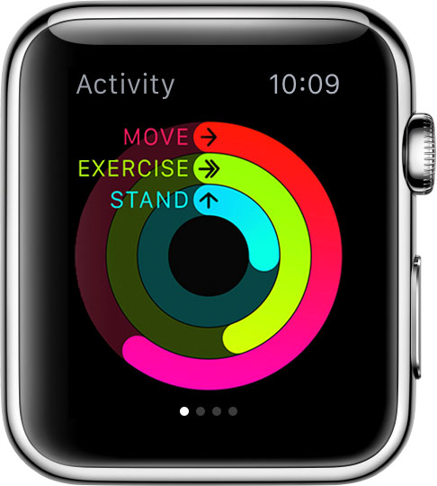
Die bekanntesten Anwendungen im Gesundheitswesen
2021-1-IT02-KA220-ADU-000035139
Bieten einen umfassenden Überblick über die Fitness einer Person, Aktivitätsdetails, Workouts, tägliche Schritte und Diätverfolgung, Schlafplan, Erinnerungen an die Einnahme von Medikamenten, Speicherung von Gesundheitsdaten wie Allergien, Laborergebnisse, chronische Erkrankungen wie Diabetes, Herzinsuffizienz usw.,
Weitergabe des Standorts an Notfallkontakte im Falle eines Notfalls, z. B. eines Herzinfarkts.
Apple Fitness+
Apple Gesundheit
My Fitness Pal
Rimidi-App
Medizinische ID-App
15

Slide 16
Die bekanntesten Gesundheitsspiele
2021-1-IT02-KA220-ADU-000035139
Spezielle Videospiele gelten als Lernressourcen für Menschen, die mehr über Krankheiten, Gesundheitstipps, Medikamente, Schlaf, geistige Gesundheit, Energie, Körperzusammensetzung, Verdauung und Fitness erfahren möchten.
Mango Health App
Hartgame
Gesundheits-IQ-Test
16

Slide 17
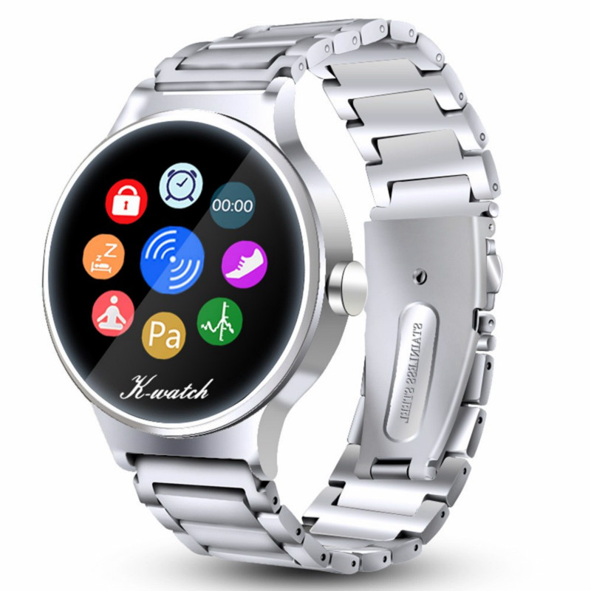
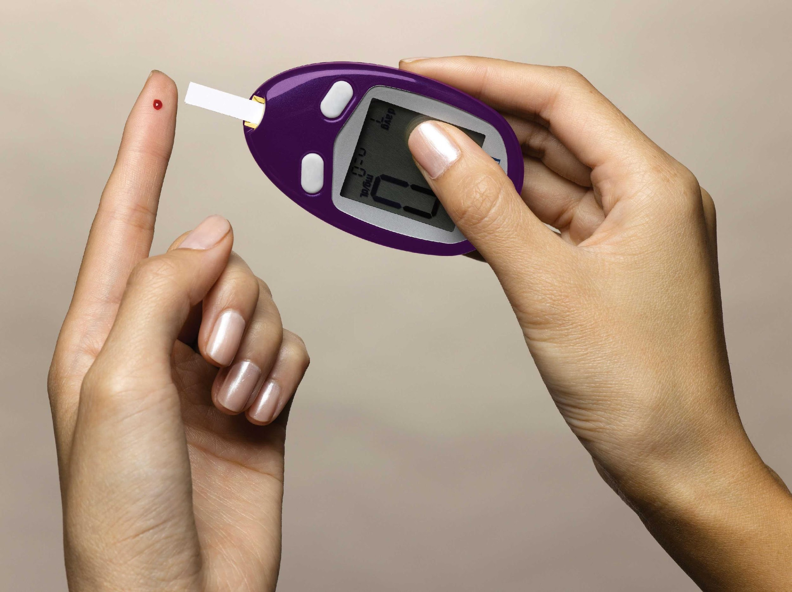
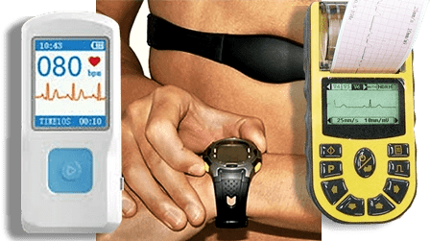
Tragbare Geräte – sogenannte Wearables
2021-1-IT02-KA220-ADU-000035139
Tragbare Geräte wie intelligente Kleidung, Armbänder, Brillen, Uhren, Schuhe, Socken, Mützen, Armbänder usw. überwachen und sammeln Informationen über unsere Gesundheit und unseren körperlichen Zustand, d. h. sie erfassen Vitalparameter wie Herzfrequenz, Blutdruck, Schritte, Kalorien, Schlafqualität, Sturzerkennung, Medikamententreue, Blutzuckerwerte usw.
Fitnessuhren
Blutdruckmessgeräte
Blutzuckermessgeräte
EKG-Monitore
17

Slide 18
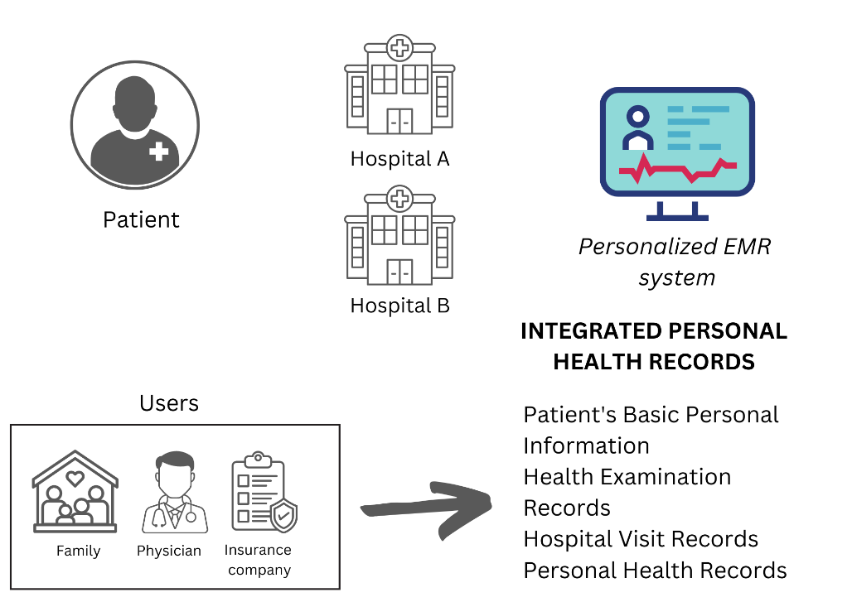
Die bekanntesten Arten von E-Health und deren Bedeutung
2021-1-IT02-KA220-ADU-000035139
Elektronische Gesundheitsakte (EHR):
Sammelt elektronische Gesundheitsinformationen über einen Patienten, darunter die Krankengeschichte, Medikamente und Allergien, den Impfstatus, Labortestergebnisse, Röntgenbilder, Vitaldaten, persönliche Statistiken wie Alter und Gewicht, Verlaufsnotizen und Problemdetails.
18

Slide 19
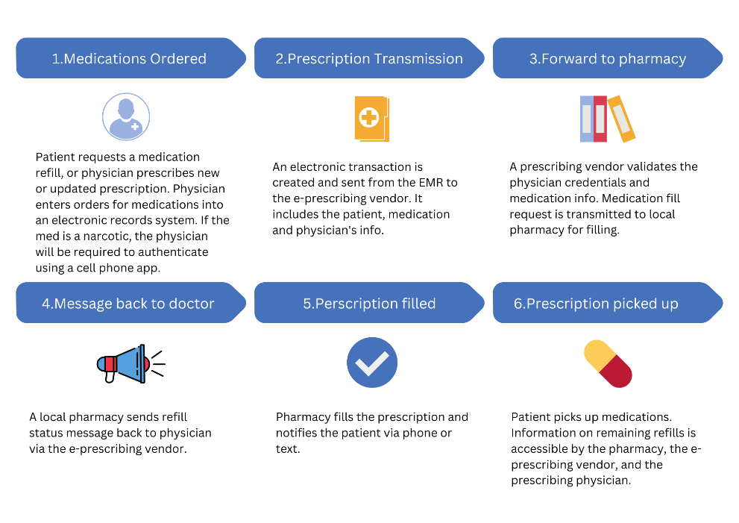
Die bekanntesten Arten von E-Health und deren Bedeutung
2021-1-IT02-KA220-ADU-000035139
2. E-Rezepte:
Zugang zu Verschreibungsmöglichkeiten, Druck von Rezepten für Patienten und manchmal elektronische Übermittlung von Rezepten von Ärzten an Apotheker.
19

Slide 20
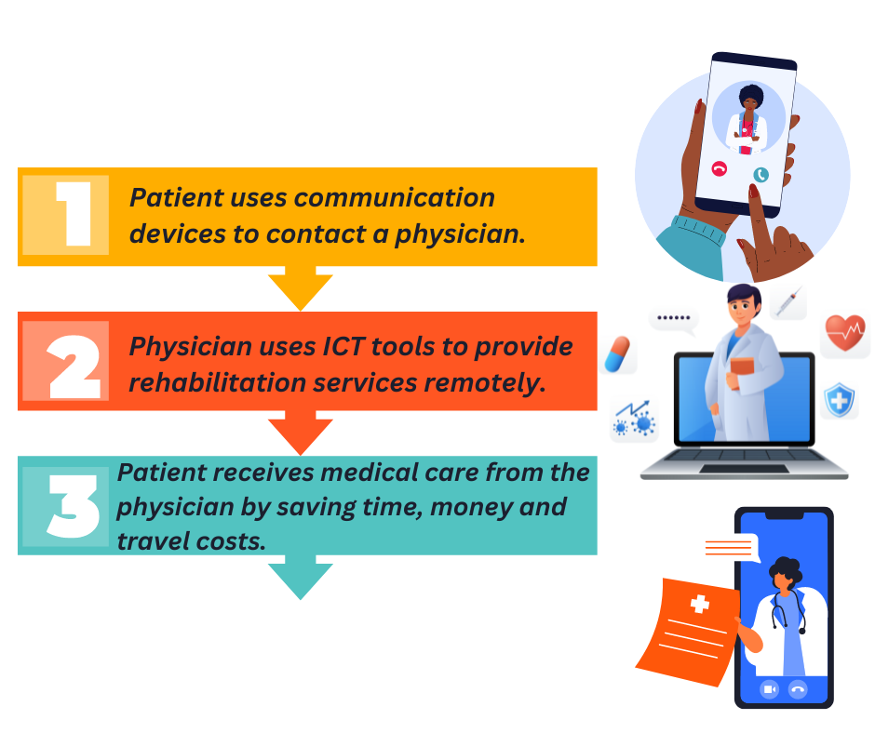
Die bekanntesten Arten von E-Health und deren Bedeutung
2021-1-IT02-KA220-ADU-000035139
3. Telemedizin, Telemedizin und Telerehabilitation:
Telemedizin ist die physische und psychische Ferndiagnose und -behandlung, einschließlich Telemonitoring von Patientendaten und Videokonferenzen.
Telerehabilitation ist der Einsatz von Informations- und Kommunikationstechnologien (IKT) zur Bereitstellung von Rehabilitationsdiensten für Menschen, die sich zu Hause oder in einer anderen Umgebung befinden, auch bekannt als Telekommunikation (Fernkommunikation).
Telemedizin: Menschen in abgelegenen Gebieten mit eingeschränktem Zugang zur Gesundheitsversorgung können die medizinische Versorgung erhalten, die sie benötigen, da sie Zeit, Geld und Reisekosten für Ärzte und Patienten sparen.
20

Slide 21
Die bekanntesten Arten von E-Health und deren Bedeutung
2021-1-IT02-KA220-ADU-000035139
4. Gesundheitsinformatik für Verbraucher (CHI):
Die Patienten nutzen elektronische Ressourcen, d. h. das Internet, als Rechercheinstrument für Informationen über den Zustand und die Behandlung medizinischer Themen, um ihre gesundheitlichen Probleme zu bewältigen. Auf diese Weise interagieren die Patienten online direkt mit dem Gesundheitssystem, ohne dass eine medizinische Fachkraft anwesend sein muss.
Die Patienten können Geräte wie Computer oder Mobiltelefone/Tablets von zu Hause nutzen, z. B. mittels Internet, E-Mails, um mit Gesundheitsdienstleistern (Ärzten, Krankenhäusern) zu interagieren.
21

Slide 22
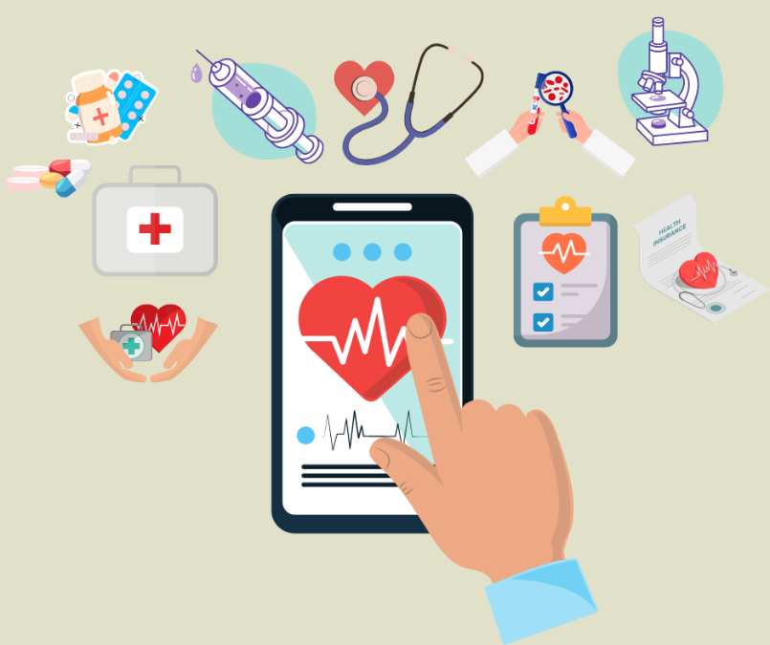
Die bekanntesten Arten von E-Health und deren Bedeutung
2021-1-IT02-KA220-ADU-000035139
5. Mobilgerätgestützte Gesundheitsfürsorge:
Die Nutzung von Mobilgeräten, Smartphones und tragbaren elektronischen Geräten zu Gesundheitszwecken.
22

Slide 23
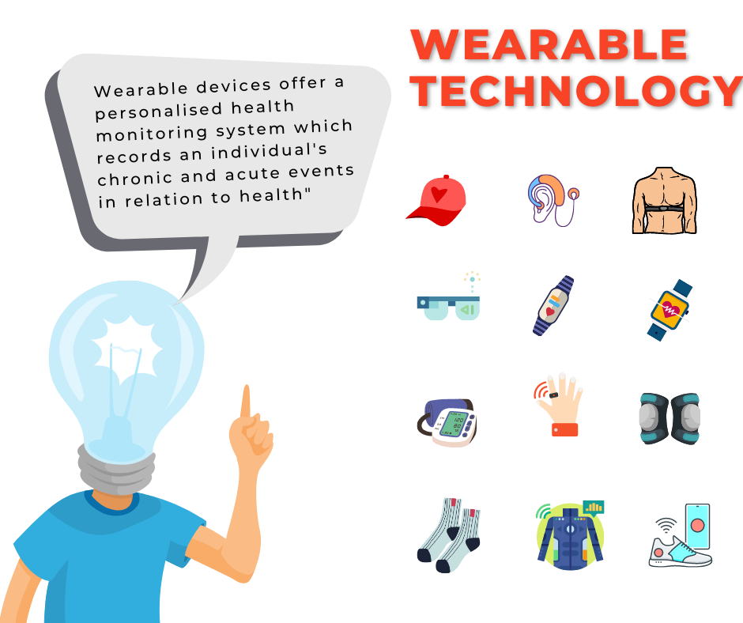
Die bekanntesten Arten von E-Health und ihre Bedeutung
2021-1-IT02-KA220-ADU-000035139
6. Sensoren und Wearable Devices:
Solche Geräte ermöglichen eine kontinuierliche Gesundheitsüberwachung und Prävention zu geringen Kosten. Sensoren können in verschiedene Accessoires wie Kleidung, Mützen, Armbänder, Socken, Schuhe, Brillen und andere Geräte wie Armbanduhren, Kopfhörer und Smartphones integriert werden.
Im Falle von E-Health-Geräten sammeln tragbare Technologien Daten, die in Cloud-Plattformen gespeichert und von Ärzten kontrolliert werden und bei ungewöhnlichen Daten, z. B. einem Hinweis auf einen Herzinfarkt, eine Benachrichtigung auslösen.
23

Slide 24
Aktivität 2: Testen Sie Ihr Wissen über Ernährung, Fitness und Gesundheit
2021-1-IT02-KA220-ADU-000035139
Glauben Sie, dass es wichtig ist, unsere Gesundheit online zu verwalten?
Warum?
Wie nützlich finden Sie die Online-Gesundheitsdienste?
Testen Sie Ihr Wissen über Ernährung, Fitness und Gesundheit.
24

Slide 25
Projekt Nr.: 2021-1-DE02-KA220-VET-000030542
Danke für Ihre Aufmerksamkeit
Folgen Sie uns auf Facebook!
Projekt Nr.: 2021-1-IT02-KA220-ADU-000035139

Slide 26
E-Gesundheit
Wie Technologie die Art und Weise verändert, wie wir uns um unsere Gesundheit kümmern
Lektion 3.
Die Bedeutung von Online-Diensten
im Bereich E-Health
Finanziert von der Europäischen Union. Die geäußerten Ansichten und Meinungen sind jedoch ausschließlich die des Autors/der Autoren und spiegeln nicht unbedingt die der Europäischen Union oder der Europäischen Exekutivagentur für Bildung und Kultur (EACEA) wider. Weder die Europäische Union noch die EACEA können für diese verantwortlich gemacht werden.
Entwickelt von Eurosuccess Consulting | Dez, 2022
Projekt Nr.: 2021-1-IT02-KA220-ADU-000035139

Slide 27
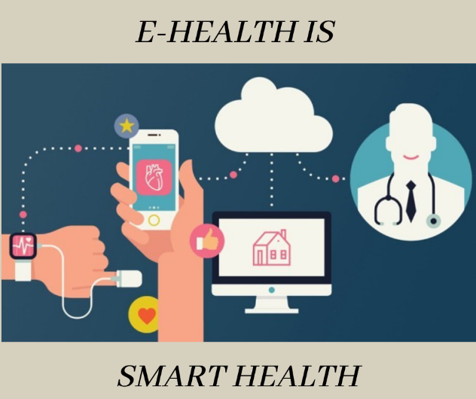
E-HEALTH = Intelligente Gesundheitsfürsorge: Aktuelle Technologien und Dienste
2021-1-IT02-KA220-ADU-000035139
Gründe, warum E-Health gut für Ihre Gesundheit ist:
Einfacherer Zugang zu medizinischen Unterlagen
Reduziert Kosten
Bietet personalisierte Medizin
Ermöglicht die effiziente Verwaltung und Verfolgung von Gesundheits- und Wellness-Aktivitäten.
27

Slide 28
Vorteile der Nutzung von E-Health-Diensten
2021-1-IT02-KA220-ADU-000035139
Verbesserte Patientenüberwachung
Dieser neue digitale Kanal erleichtert die Kommunikation und hilft, die Kluft zwischen Ärzten und Patienten zu überbrücken. Technologie hilft auch dabei, den Zustand des Patienten zu überwachen und seine Gesundheitsdaten in Echtzet aufzuzeichnen.
28

Slide 29
Vorteile der Nutzung von E-Health-Diensten
2021-1-IT02-KA220-ADU-000035139
2. Besser informierte Patienten
Als Patienten können wir bessere Gesundheitsentscheidungen treffen, wenn wir sie verstehen. IT bietet Zugang zu Leitfäden und bewährten Praktiken, die zum Beispiel während einer Pandemie sehr nützlich sind, wenn sie aus zuverlässigen Quellen stamen.
29

Slide 30
Vorteile der Nutzung von E-Health-Diensten
2021-1-IT02-KA220-ADU-000035139
3. Ermutigung zu gesünderen Gewohnheiten
Neue Technologien verändern die Art und Weise, wie wir uns um uns selbst kümmern – z.B. mit Apps und Geräten, die aufzeichnen, was wir essen, wie viel wir uns bewegen, wie lange oder fest wir schlafen und wie hoch unsere Herzfrequenz ist.
30

Slide 31
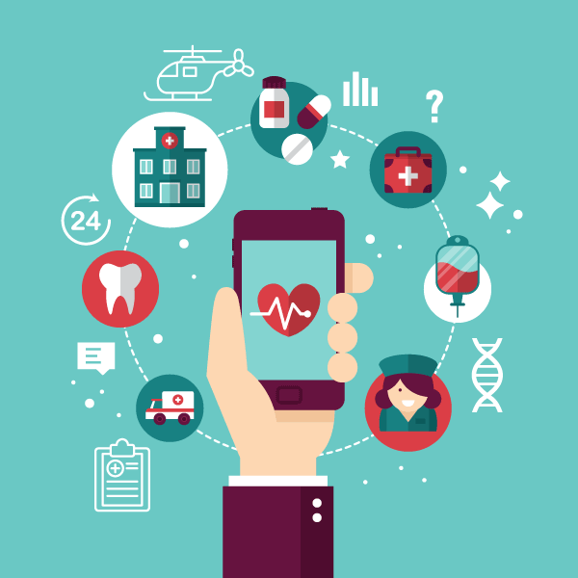
Vorteile der Nutzung von E-Health-Diensten
2021-1-IT02-KA220-ADU-000035139
4. Entscheidungshilfe für Gesundheitspersonal
Die elektronischen Gesundheitsdienste verändern auch die Art und Weise, wie Fachleute mit Krankheiten umgehen. IT kann beispielsweise dazu beitragen, die optimale Behandlung leichter zu finden oder Krankheiten in einem frühen Stadium zu erkennen.
31

Slide 32
Vorteile der Nutzung von E-Health-Diensten
2021-1-IT02-KA220-ADU-000035139
5. Eine besser zugängliche und gleichberechtigte Gesundheitsversorgung
Der Zugang zur Gesundheitsversorgung ist nicht mehr durch Zeit und Raum begrenzt, was bedeutet, dass unnötige Reisen vermieden werden.
32

Slide 33
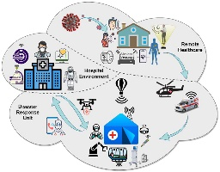
Vorteile der Nutzung von E-Health-Diensten
2021-1-IT02-KA220-ADU-000035139
6. Effizientere Krankenhäuser und Kliniken
Wenn Gesundheitseinrichtungen miteinander vernetzt sind, reduziert das im Optimalfall menschlicher Fehler und kann Kosten senken.
33

Slide 34
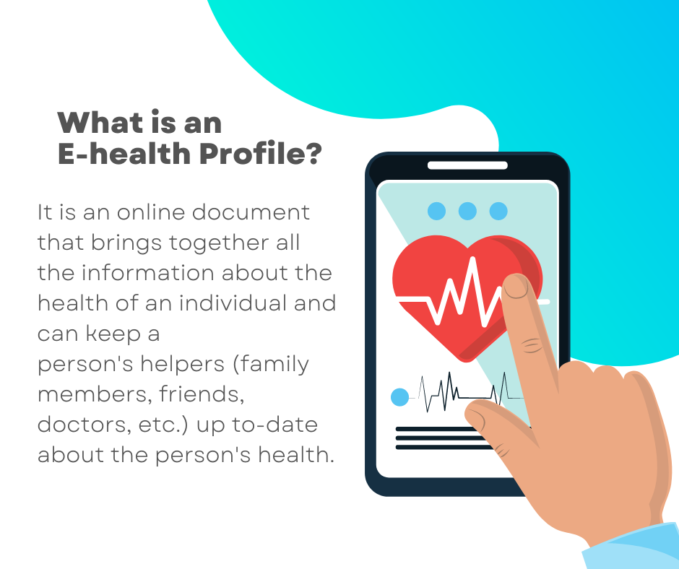
Und jetzt tauchen wir ein in die Praxis.
2021-1-IT02-KA220-ADU-000035139
34

Slide 35
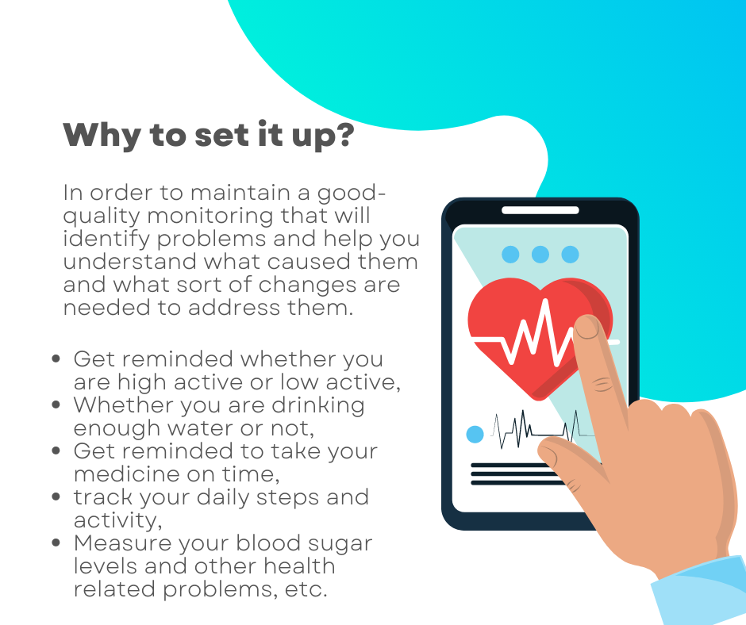
2021-1-IT02-KA220-ADU-000035139
Aktivität 3: Einrichten eines E-Health-Profils
35

Slide 36
2021-1-IT02-KA220-ADU-000035139
Aktivität 3: Einrichten eines E-Health-Profils
Wie einfach ist es, so ein Profil einzurichten?
Die folgenden Anleitungen werden Sie dabei unterstützen.
Am Ende werden Sie in der Lage sein, Gesundheitsdaten zu erheben, nachzuvollziehen und Erinnerungen über die Einnahme von Medikamenten zu erhalten.
*Diese Anleitungen richten sich an
iPhone-Benutzer*
36

Slide 37
2021-1-IT02-KA220-ADU-000035139
Aktivität 3: Einrichten eines E-Health-Profils
Sind Sie ein iOS-Nutzer?
Wenn ja, finden Sie auf den nächsten Folien eine Anleitung ☺.
37

Slide 38
Wissen Sie, wie Sie Ihr E-Health-Profil einrichten können?
2021-1-IT02-KA220-ADU-000035139
38

Slide 39
Wissen Sie, wie Sie Ihr E-Health-Profil einrichten können?
2021-1-IT02-KA220-ADU-000035139
Hinweis: Sie können auch Notfallkontakte hinzufügen. Die Notfallkontakte erhalten eine Nachricht, dass Sie den Notruf abgesetzt haben, wenn Sie den Notruf SOS verwenden. Diese Kontakte bekommen dann auch ihren aktuellen Standort geschickt.
39

Slide 40
Wissen Sie, wie Sie Ihr E-Health-Profil einrichten können?
2021-1-IT02-KA220-ADU-000035139
40

Slide 41
Wissen Sie, wie Sie Ihr E-Health-Profil einrichten können?
2021-1-IT02-KA220-ADU-000035139
🎇 Herzlichen Glückwunsch! Sie haben es geschafft! 🎇
Hatten Sie Schwierigkeiten beim Einrichten Ihres Gesundheitsprofils?
Glauben Sie, dass es hilfreich sein kann? Warum?
41

Slide 42
2021-1-IT02-KA220-ADU-000035139
Im Unterricht Aktivität 3: Einrichten eines E-Health-Profils
Sind Sie ein Android-Benutzer?
Dann finden Sie auf der nächsten Seite eine Anleitung ☺.
42

Slide 43
Wissen Sie, wie Sie Ihr E-Health-Profil einrichten können?
2021-1-IT02-KA220-ADU-000035139
Schritt 1: Suchen Sie im Google Play Store nach Gesundheits- und Fitnessanwendungen und lesen Sie Bewertungen und Beschreibungen, um eine Anwendung zu finden, die Ihren Anforderungen entspricht. Beliebte Optionen sind Google Fit, Samsung Health, MyFitnessPal oder Fitbit.
Schritt 2: Wenn Sie sich für eine App entschieden haben, tippen Sie auf der entsprechenden Seite im Google Play Store auf die Schaltfläche "Installieren" und warten Sie, bis die App heruntergeladen und auf Ihrem Android-Gerät installiert wurde.
Schritt 3: Öffnen Sie die App und suchen Sie nach einer Option wie "Anmelden", "Registrieren" oder "Konto erstellen". Folgen Sie dann den Anweisungen auf dem Bildschirm und geben Sie die erforderlichen Informationen ein, z. B. Ihre E-Mail-Adresse, Ihren Benutzernamen und Ihr Passwort.
43

Slide 44
Wissen Sie, wie Sie Ihr E-Health-Profil einrichten können?
2021-1-IT02-KA220-ADU-000035139
Schritt 4: Sobald Sie ein Konto erstellt oder sich eingeloggt haben, führt Sie die App in der Regel durch den Prozess der Einrichtung Ihres Gesundheitsprofils. Sie werden möglicherweise aufgefordert, Details wie Alter, Geschlecht, Größe, Gewicht und Aktivitätsniveau einzugeben.
Schritt 5: Wenn Sie kompatible Fitness-Tracker, Smartwatches oder andere Wearables besitzen, haben Sie die Möglichkeit, diese mit der App zu verbinden. Dies ermöglicht eine genauere Datenverfolgung und bietet einen ganzheitlichen Überblick über Ihre Gesundheit und Fitness.
Schritt 6: Sobald Sie Ihr Gesundheitsprofil eingerichtet haben, nehmen Sie sich etwas Zeit, um die Funktionen der App zu erkunden. Machen Sie sich mit der Benutzeroberfläche der App vertraut und nutzen Sie sie, um Ihre gesundheitlichen Fortschritte zu verfolgen und zu überwachen.
44

Slide 45
Wissen Sie, wie Sie Ihr E-Health-Profil einrichten können?
2021-1-IT02-KA220-ADU-000035139
🎇 Herzlichen Glückwunsch! Sie haben es geschafft! 🎇
Hatten Sie Schwierigkeiten beim Einrichten Ihres Gesundheitsprofils?
Glauben Sie, dass das hilfreich sein kann? Warum?
45

Slide 46
Projekt Nr.: 2021-1-DE02-KA220-VET-000030542
Danke für Ihre Aufmerksamkeit
Folgen Sie uns auf Facebook!
Projekt Nr.: 2021-1-IT02-KA220-ADU-000035139

